Slide 1
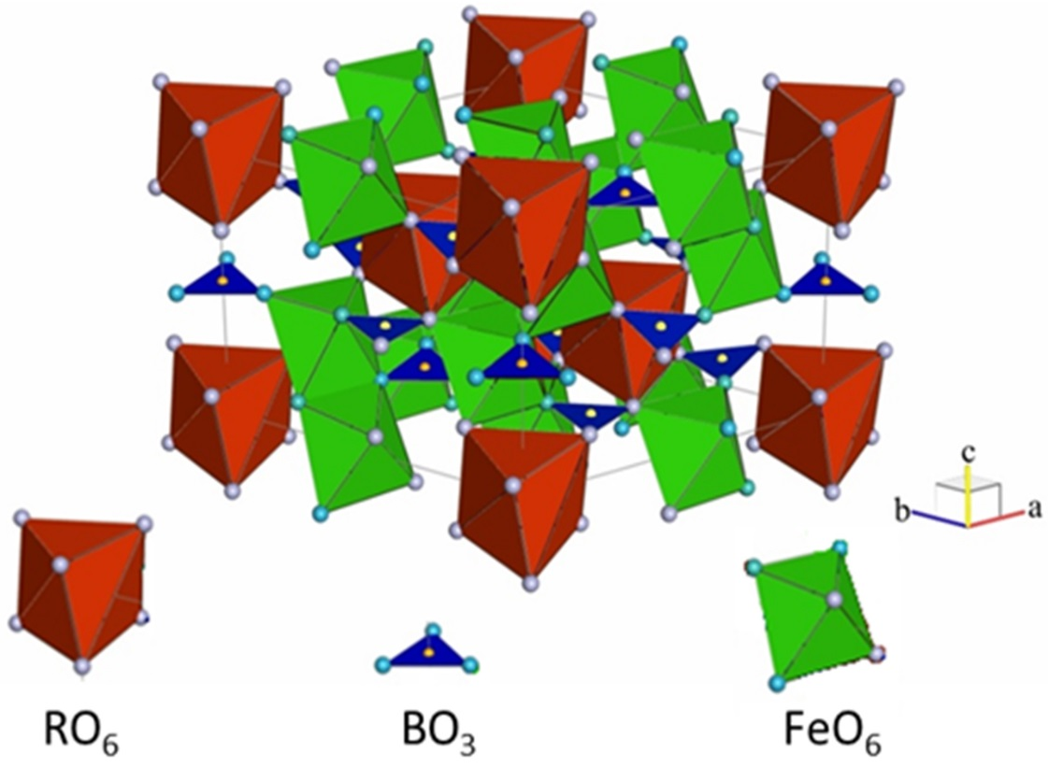
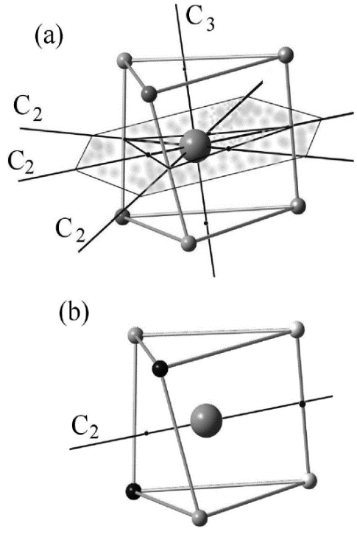
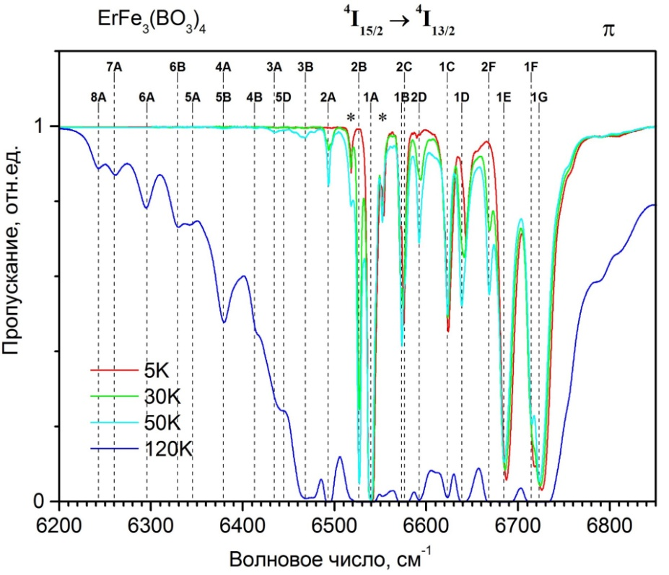
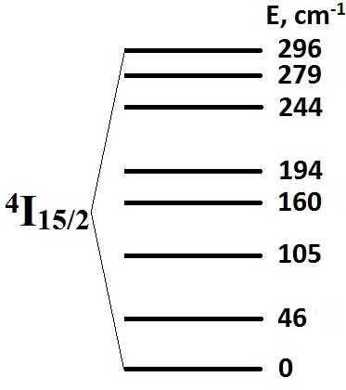
XVII Конференция "Сильно коррелированные электронные системы и квантовые критические явления"
Исследование магнитной структуры ErFe₃(BO₃)₄ спектроскопическими и термодинамическими методами
Е.А.Попова¹, Е.П. Чукалина², А. Яблуновский³, Д.А. Ерофеев²,
С.А. Климин², И.А. Гудим⁴, М.Н.Попова²
¹Национальный исследовательский университет «Высшая школа экономики»
101000, г. Москва, ул. Мясницкая, д. 20
²Институт спектроскопии Российской Академии Наук, 108840, г. Москва, г. Троицк
³Московский физико-технический институт (национальный исследовательский университет), 141701, г. Долгопрудный, Московская обл.
⁴Институт физики им. Л.В.Киренского СО РАН, 660036, г. Красноярск
R32
P3₁21
Легкоплоскостной магнетик ErFe₃(BO₃)₄, кристаллизуется в тригональной нецентросимметричной структуре (простр.гр. R32) типа хантита и относятся к известному классу мультиферроиков RFe₃(BO₃)₄ (R=Y, La–Lu). Мультиферроики, характеризующиеся существенной взаимосвязью различных подсистем (магнитной, электрической, решеточной), представляют практический интерес для спинтроники и оптоэлектроники. При Тs=431K ферроборат эрбия претерпевает структурный фазовый переход R32 → P3₁21.
Анализ температурной зависимости спектров пропускания образцов ErFe₃(BO₃)₄ разной толщины позволил установить точную схему штарковских уровней основного мультиплета. Эти данные важны для интерпретации термодинамических свойств ErFe₃(BO₃)₄.

Slide 2
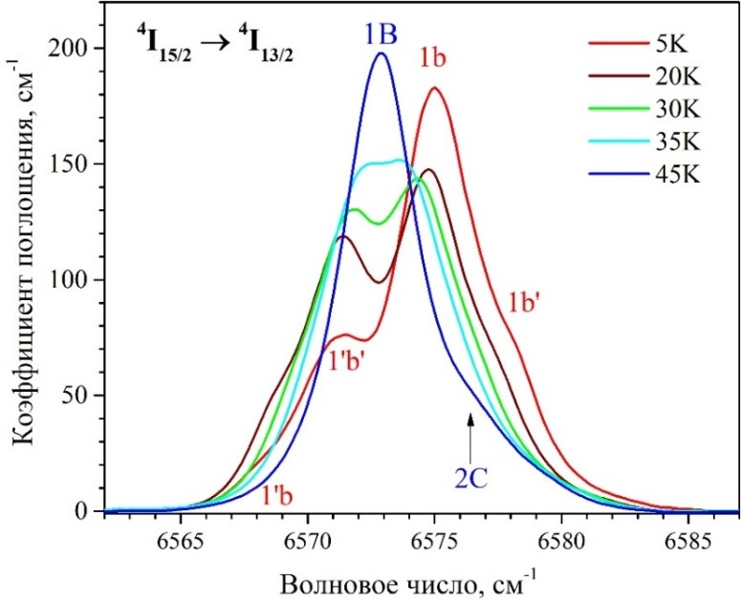
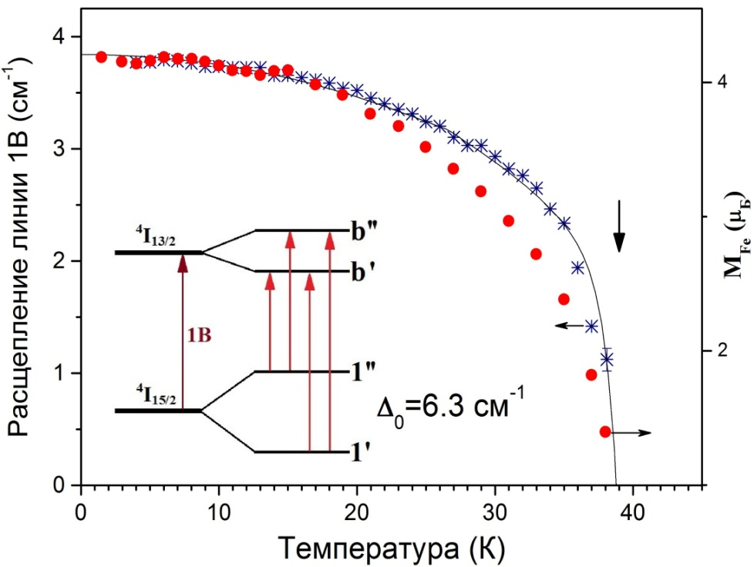
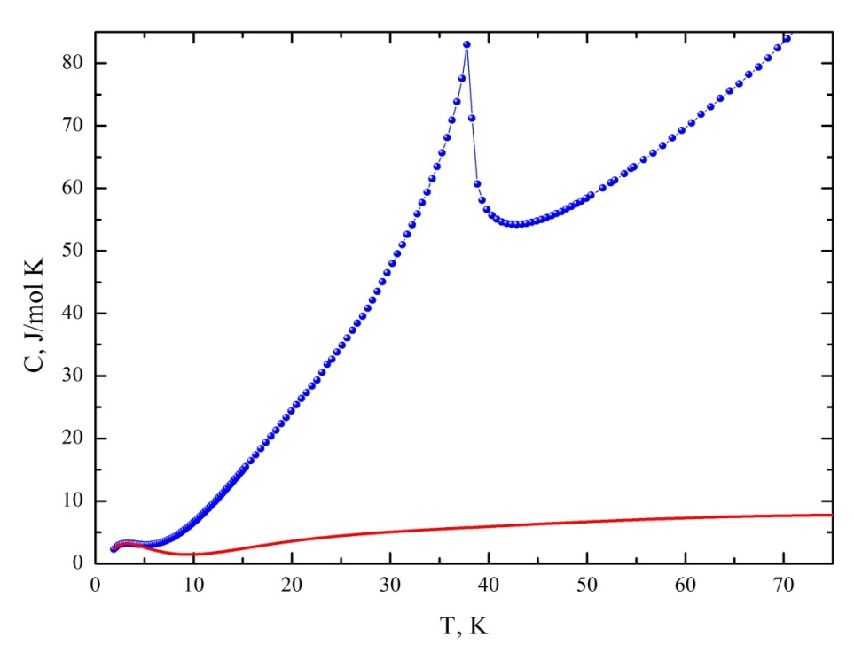
Обменное крамерсовских дублетов иона Er³⁺ в ErFe₃(BO₃)₄
T_{N} = 39K
Магнитная структура ErFe₃(BO₃)₄
Температурная зависимость теплоемкости

Slide 3
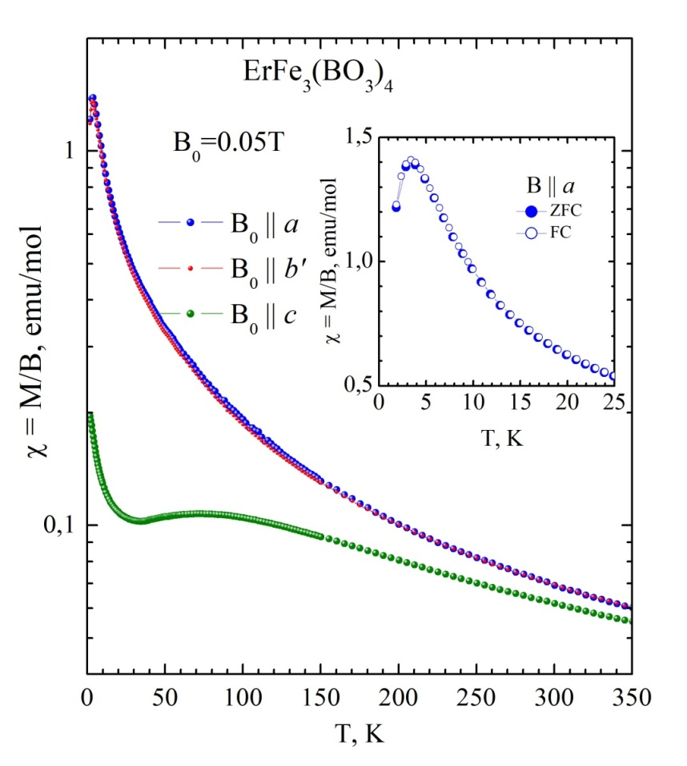

Slide 4
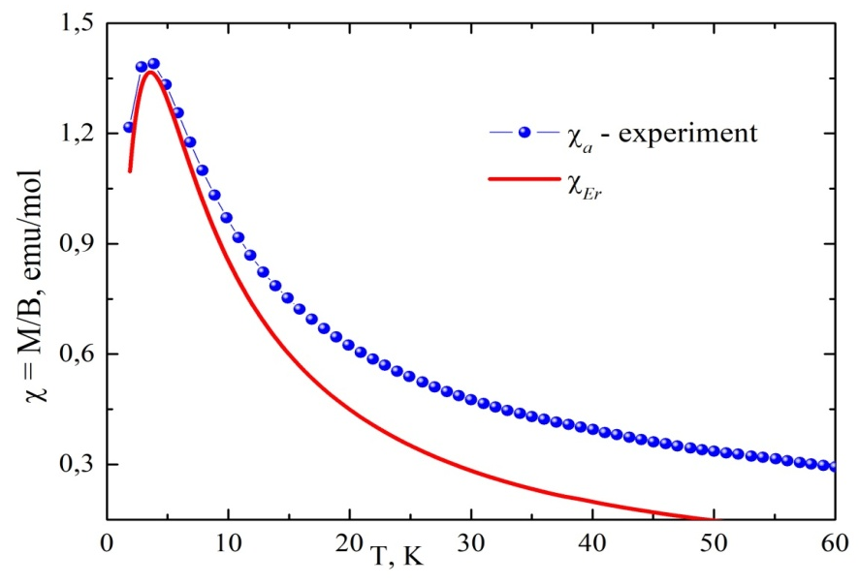
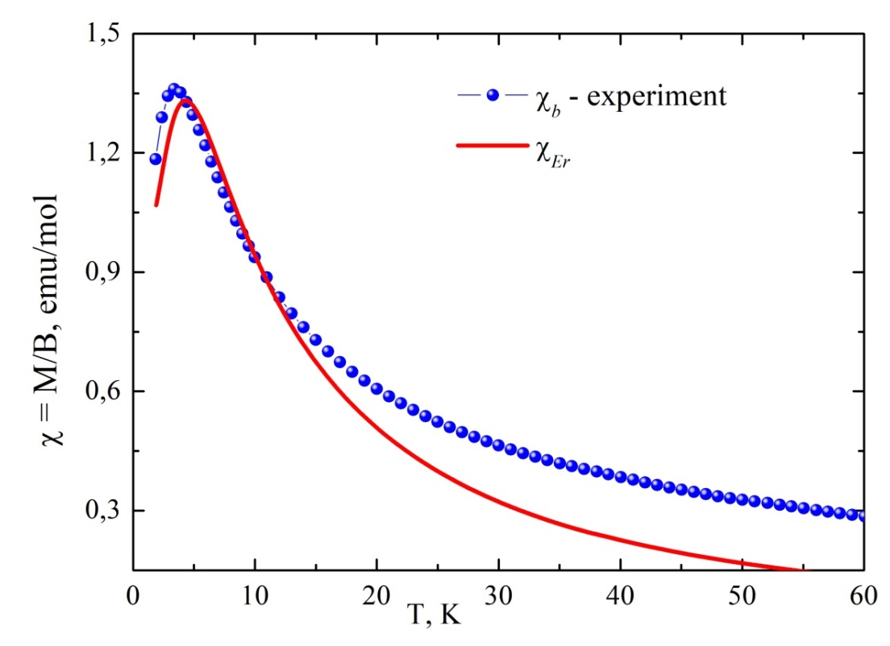
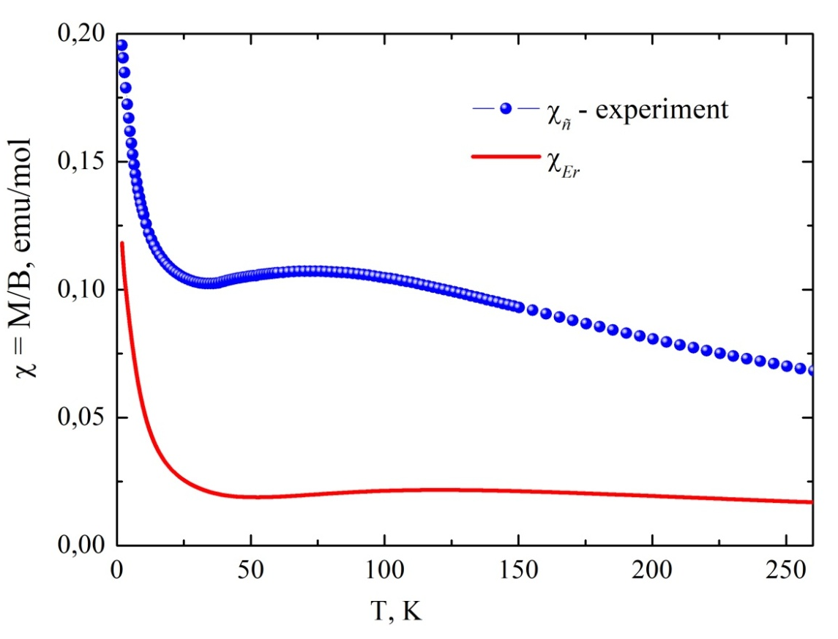

Slide 5
Обменное крамерсовских дублетов иона Er³⁺ в ErFe₃(BO₃)₄
T_{N} = 39K
Магнитная структура ErFe₃(BO₃)₄
Температурная зависимость теплоемкости

